Slide 1



Slide 2
توجيهات تنظيمية لتدبير حصص الأسبوع السادس
تخصص الحصص 1-2-3-4 للمراجعة استعدادا للتقويم الكتابي؛
عند الحاجة، يتم تمرير روائز الطلاقة و التحدث في نهاية حصص المراجعة ؛
يمرر الأستاذ(ة) عددا محدودا من المتعلمين خلال كل حصة بما يضمن استكمال التمرير خلال 3 حصص؛
تمرر روائز الطلاقة و التحدث فرديا خلال جلسة واحدة؛
بالنسبة للمتعلمين في وضعية إعاقة يكيف الأستاذ(ة) روائز الطلاقة و التحدث حسب نوع القصور؛
تصحح أنشطة المراجعة بشكل جماعي؛
قبل الشروع في تقويم الطلاقة والتحدث يتم فصل الحاسوب عن المسلاط؛

Slide 3






تعيين تلميذ(ة) للإجابة
توجيهات و شرح التعليمات
عرض فيديو
المرور بين الصفوف للمساعدة و تصحيح الإنجازات
عمل في ثنائيات
نهاية الشريط، المرور إلى الشريحة الموالية.

Slide 4

تنظيم حصص الأسبوع السادس
اليوم 4 -
اليوم 1 -
أنشطة المراجعة – الإنتاج الكتابي
أنشطة المراجعة – الفهم القرائي
أنشطة المراجعة - الصرف و التحويل
اليوم 5 -
اليوم - 2
تقويم المعجم – الفهم – الظواهر اللغوية
تقويم فهم المسموع – الإنتاج الكتابي.
أنشطة المراجعة – الأساليب
أنشطة المراجعة – التراكيب
اليوم 6 -
اليوم3 -
تصحيح تقويم المعجم – الفهم – الظواهر اللغوية
تصحيح تقويم فهم المسموع – الإنتاج الكتابي.
أنشطة المراجعة – الإملاء
أنشطة المراجعة – الإنتاج الكتابي

Slide 5




هيكلة حصة اليوم الثاني
01 - أنشطة المراجعة والتوليف
الأساليب : أسلوب التشبيه.
02 - أنشطة المراجعة والتوليف
التراكيب : الحال مفردة – النعت الحقيقي

Slide 6


افتتاح الحصة
افتتاح الحصة
ترحيب

Slide 7

مرحبا بكم ، سنبدأ حصة اللغة العربية.
اختــتام الحــصة
التراكيب
أساليب
افتتاح الحصة

Slide 8


ضعوا اللوحة والكراسة في القمطر
اختــتام الحــصة
التراكيب
أساليب
افتتاح الحصة

Slide 9
الأساليب
أساليب:
أسلوب التشبيه
مراجعة وتوليف

Slide 10

من منكم يركب جملة بأسلوب تشبيه؟ ما هي عناصر أسلوب التشبيه؟
اختــتام الحــصة
التراكيب
أساليب
افتتاح الحصة
أُسْلوبُ ٱلتَّشْبيهِ.

Slide 11
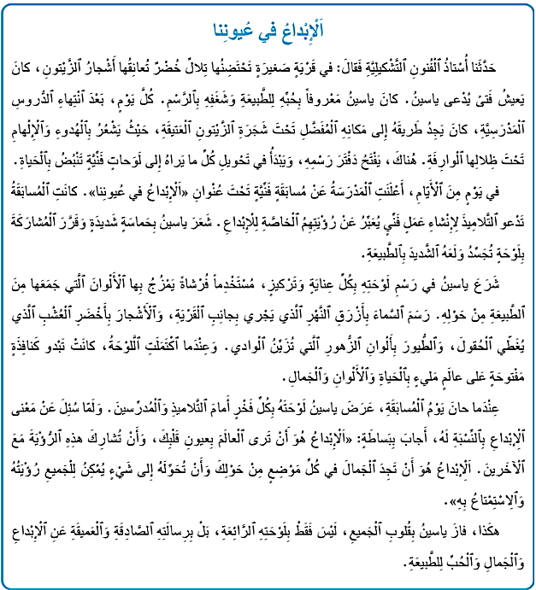
خذوا النص الوارد في الصفحة 65 من كراساتكم.
اختــتام الحــصة
التراكيب
أساليب
افتتاح الحصة

Slide 12
على دفاتركم. أبحثوا عن جملة تتضمن أسلوب تشبيه وحددوا عناصره. (5 دقائق للإجابة)
اختــتام الحــصة
التراكيب
أساليب
افتتاح الحصة
أَدَاةُ ٱلتَّشْبيهِ | اَلْمُشَبَّهُ بِهِ | اَلْمُشَبَّهُ | اَلْجُمْلَةُ

Slide 13
سامر بين الصفوف لمساعدتكم.
اختــتام الحــصة
التراكيب
أساليب
افتتاح الحصة
أَدَاةُ ٱلتَّشْبيهِ | اَلْمُشَبَّهُ بِهِ | اَلْمُشَبَّهُ | اَلْجُمْلَةُ

Slide 14
نصحح. من يقرأ جوابه؟ هل انتم متفقون؟
اختــتام الحــصة
التراكيب
أساليب
افتتاح الحصة
أَدَاةُ ٱلتَّشْبيهِ | اَلْمُشَبَّهُ بِهِ | اَلْمُشَبَّهُ | اَلْجُمْلَةُ

Slide 15
صححوا.
اختــتام الحــصة
التراكيب
أساليب
افتتاح الحصة
أَدَاةُ ٱلتَّشْبيهِ | اَلْمُشَبَّهُ بِهِ | اَلْمُشَبَّهُ | اَلْجُمْلَةُ
كَـــــ | نافِذَةٌ مَفْتوحَةٌ | اَللَّوْحَةُ | عِنْدَما ٱكْتَمَلَتِ ٱللَّوْحَةُ، كانَتْ تَبْدو كَنافِذَةٍ مَفْتوحَةٍ عَلى عالَمٍ مَليءٍ بِٱلْحَياةِ.

Slide 16
الآن، حددوا عناصر كل جملة. أجيبوا على دفاتركم.
اختــتام الحــصة
التراكيب
أساليب
افتتاح الحصة
أَدَاةُ ٱلتَّشْبيهِ | اَلْمُشَبَّهُ بِهِ | اَلْمُشَبَّهُ | اَلْجُمْلَةُ
 |  |  | اَلْكِتَابُ مِثْلُ ٱلْبَحْرِ لَا تَنْضُبُ كُنُوزُهُ
 |  |  | إنّ ٱلْكَلِمَةَ ٱلطَّيِّبَة تُشْبِهُ ٱلْمَطَرِ فَهِيَ تُحْيِي ٱلْقُلوبَ ٱلْجافَّةَ.
 |  |  | ظَهَرَ بَطَلُ ٱلْمَسْرَحِيَّةِ كَأَنَّهُ أَسَدٌ شُجاعٌ لا يَهَابُ ٱلصِّعابَ.
 |  |  | يَنْسابُ ٱلنَّهْرُ كَٱلثَّعْبَانِ يَتَلَوَّى بَيْنَ ٱلْجِبَالِ

Slide 17
سامر بين الصفوف لمساعدتكم.
اختــتام الحــصة
التراكيب
أساليب
افتتاح الحصة
أَدَاةُ ٱلتَّشْبيهِ | اَلْمُشَبَّهُ بِهِ | اَلْمُشَبَّهُ | اَلْجُمْلَةُ
 |  |  | اَلْكِتَابُ مِثْلُ ٱلْبَحْرِ لَا تَنْضُبُ كُنُوزُهُ
 |  |  | إنّ ٱلْكَلِمَةَ ٱلطَّيِّبَة تُشْبِهُ ٱلْمَطَرِ فَهِيَ تُحْيِي ٱلْقُلوبَ ٱلْجافَّةَ.
 |  |  | ظَهَرَ بَطَلُ ٱلْمَسْرَحِيَّةِ كَأَنَّهُ أَسَدٌ شُجاعٌ لا يَهَابُ ٱلصِّعابَ.
 |  |  | يَنْسابُ ٱلنَّهْرُ كَٱلثَّعْبَانِ يَتَلَوَّى بَيْنَ ٱلْجِبَالِ

Slide 18
نصحح الجمل. ما عناصر التشبيه فيها. هل انتم متفقون؟ تصحيح تفاعلي.
اختــتام الحــصة
التراكيب
أساليب
افتتاح الحصة
أَدَاةُ ٱلتَّشْبيهِ | اَلْمُشَبَّهُ بِهِ | اَلْمُشَبَّهُ | اَلْجُمْلَةُ
 |  |  | اَلْكِتَابُ مِثْلُ ٱلْبَحْرِ لَا تَنْضُبُ كُنُوزُهُ
 |  |  | إنّ ٱلْكَلِمَةَ ٱلطَّيِّبَة تُشْبِهُ ٱلْمَطَرِ فَهِيَ تُحْيِي ٱلْقُلوبَ ٱلْجافَّةَ.
 |  |  | ظَهَرَ بَطَلُ ٱلْمَسْرَحِيَّةِ كَأَنَّهُ أَسَدٌ شُجاعٌ لا يَهَابُ ٱلصِّعابَ.
 |  |  | يَنْسابُ ٱلنَّهْرُ كَٱلثَّعْبَانِ يَتَلَوَّى بَيْنَ ٱلْجِبَالِ.

Slide 19
صححوا.
اختــتام الحــصة
التراكيب
أساليب
افتتاح الحصة
أَدَاةُ ٱلتَّشْبيهِ | اَلْمُشَبَّهُ بِهِ | اَلْمُشَبَّهُ | اَلْجُمْلَةُ
مِثْلُ | اَلْبَحْرُ | اَلْكِتَابُ | اَلْكِتَابُ مِثْلُ ٱلْبَحْرِ لَا تَنْضُبُ كُنُوزُهُ
تُشْبِهُ | اَلْمَطَرُ | اَلْكَلِمَةُ ٱلطَّيِّبَةُ | إنّ ٱلْكَلِمَةَ ٱلطَّيِّبَةَ تُشْبِهُ ٱلْمَطَرِ فَهِيَ تُحْيِي ٱلْقُلوبَ ٱلْجافَّةَ.
كَأَنَّ | أَسَدٌ | بَطَلُ ٱلْمَسْرَحِيَّةِ | ظَهَرَ بَطَلُ ٱلْمَسْرَحِيَّةِ كَأَنَّهُ أَسَدٌ شُجاعٌ لا يَهَابُ ٱلصِّعابَ.
كَــــ | اَلثَّعْبَانُ | اَلنَّهْرُ | يَنْسابُ ٱلنَّهْرُ كَٱلثَّعْبَانِ يَتَلَوَّى بَيْنَ ٱلْجِبَالِ.

Slide 20
التراكيب
تراكيب:
الحال مفردة/ النعت الحقيقي.
مراجعة وتوليف

Slide 21
سنراجع ما تعلمتم بخصوص الحال المفردة و النعت الحقيقي.
اختــتام الحــصة
التراكيب
أساليب
افتتاح الحصة
اَلْحالُ مُفْرَدَةً.
اَلنَّعْتُ ٱلْحَقيقِيُّ

Slide 22
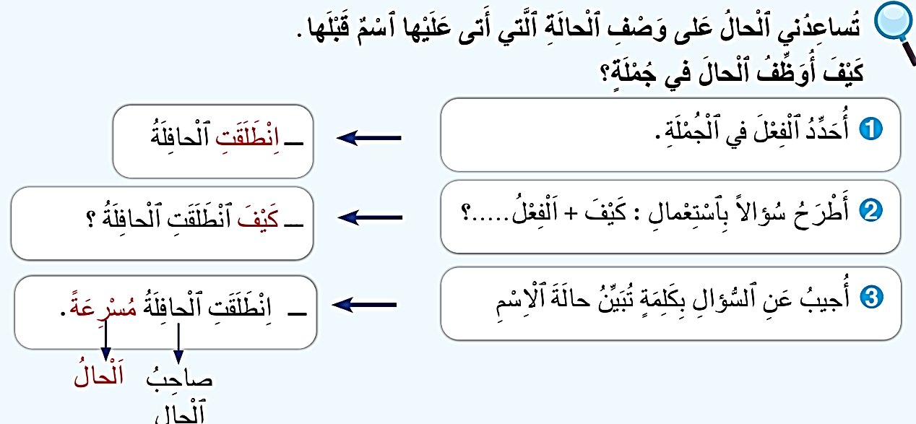
من يقرأ؟ من يركب جملة تتضمن حالا مفردة؟
اختــتام الحــصة
التراكيب
أساليب
افتتاح الحصة

Slide 23
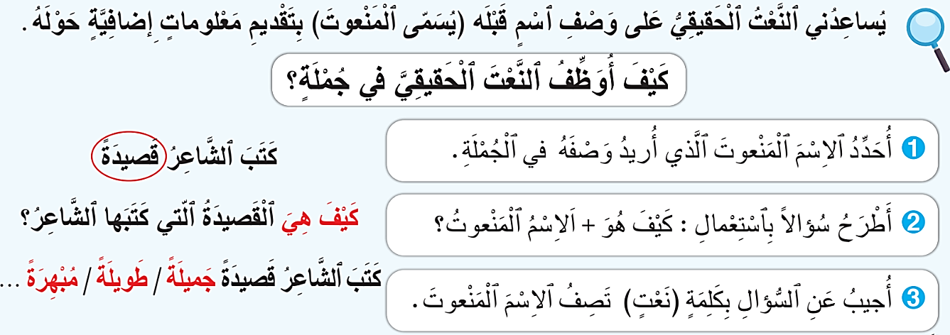
من يقرأ؟ من يركب جملة تتضمن نعتا حقيقيا؟
اختــتام الحــصة
التراكيب
أساليب
افتتاح الحصة

Slide 24
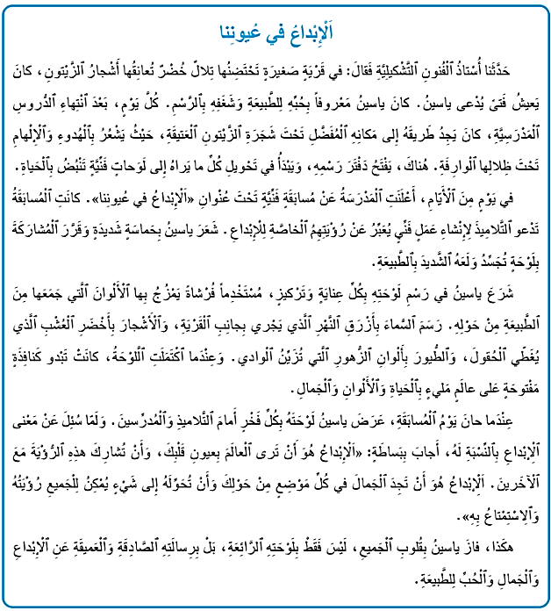
خذوا الفقرتين الثانية و الثالثة من نص "الابداع في عيوننا" من يقرأ؟
اختــتام الحــصة
التراكيب
أساليب
افتتاح الحصة

Slide 25
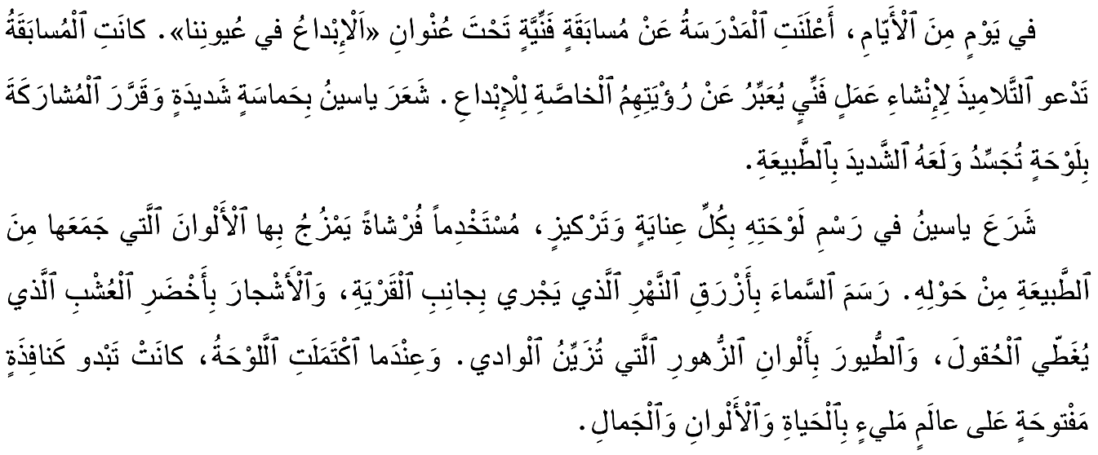
باستعمال قلم الرصاص، احيطوا بخط الحال المفردة و سطروا تحت النعت الحقيقي.
اختــتام الحــصة
التراكيب
أساليب
افتتاح الحصة

Slide 26
سامر بين الصفوف لمساعدتكم.
اختــتام الحــصة
التراكيب
أساليب
افتتاح الحصة

Slide 27
لنصحح. من يحدد حالا مفردة في الفقرتين ؟ هل أنتم متفقون؟ من يحدد نعتا حقيقيا ؟...
اختــتام الحــصة
التراكيب
أساليب
افتتاح الحصة

Slide 28
صححوا.
اختــتام الحــصة
التراكيب
أساليب
افتتاح الحصة

Slide 29
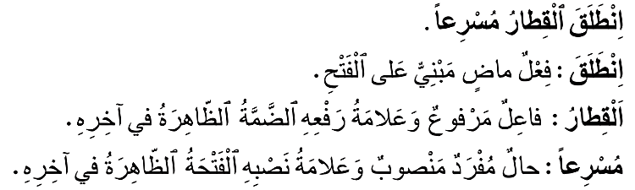
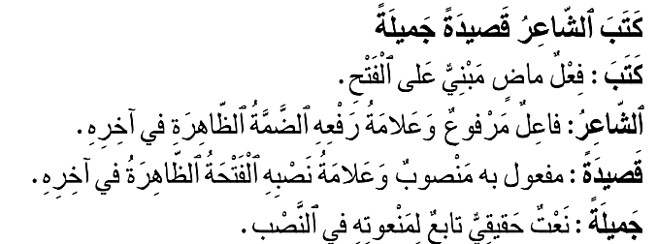
الان سنقرا نماذج الإعراب التي تعرفتم عليها. من يقرأ؟
اختــتام الحــصة
التراكيب
أساليب
افتتاح الحصة

Slide 30
في دفاتركم، أعربوا الكلمات المكتوبة بالأحمر في الجمل التالية إعرابا تاما .
اختــتام الحــصة
التراكيب
أساليب
افتتاح الحصة
بَدَأَ ٱلْمُهَرِّجُ ٱلصَّغيرُ ٱلعَرْضَ ضاحِكاً.
جَلَسَ ٱلْفَنّانُ ٱلْبارِعُ صامِتاً.
شَجَّعَ ٱلْجُمْهورُ ٱلْمُمَثِّلينَ ٱلْمَسْرَحِيّينَ.

Slide 31
سأمر بين الصفوف لمساعدتكم. معكم 10 دقائق
اختــتام الحــصة
التراكيب
أساليب
افتتاح الحصة
بَدَأَ ٱلْمُهَرِّجُ ٱلصَّغيرُ ٱلعَرْضَ ضاحِكاً.
جَلَسَ ٱلْفَنّانُ ٱلْبارِعُ صامِتاً.
شَجَّعَ ٱلْجُمْهورُ ٱلْمُمَثِّلينَ ٱلْمَسْرَحِيّينَ.

Slide 32
نصحح. من يقوم للسبورة لإعراب كلمات الجملة الأولى ؟ هل انتم متفقون؟
اختــتام الحــصة
التراكيب
أساليب
افتتاح الحصة
بَدَأَ ٱلْمُهَرِّجُ ٱلصَّغيرُ ٱلعَرْضَ ضاحِكاً.
اَلصَّغيرُ : .....................................................
اَلْعَرْضَ : ......................................................
ضاحكا : .......................................................

Slide 33
صححوا. من يقرأ؟
اختــتام الحــصة
التراكيب
أساليب
افتتاح الحصة
بَدَأَ ٱلْمُهَرِّجُ ٱلصَّغيرُ ٱلعَرْضَ ضاحِكاً.
اَلصَّغيرُ : نَعْتٌ تابِعٌ لِمَنْعوتِهِ في ٱلرَّفْعِ.
اَلْعَرْضَ : مَفْعولٌ بِهِ مَنْصوبٌ وَعَلامَةُ نَصْبِهِ ٱلْفَتْحَةُ ٱلظّاهِرَةُ في آخِرِهِ.
ضاحكا : حَالٌ مَنْصُوبٌ وَعَلَامَةُ نَصْبِهِ ٱلْفَتْحَةُ ٱلظَّاهِرَةُ في آخِرِهِ.

Slide 34
من يقوم للسبورة لإعراب كلمات الجملة الثانية ؟ هل انتم متفقون؟
اختــتام الحــصة
التراكيب
أساليب
افتتاح الحصة
جَلَسَ ٱلْفَنّانُ ٱلْبارِعُ صامِتاً.
اَلْفَنّانُ : ................................................
اَلْبارِعُ :..................................................
صامِتاً : ..................................................

Slide 35
صححوا . من يقرأ؟
اختــتام الحــصة
التراكيب
أساليب
افتتاح الحصة
جَلَسَ ٱلْفَنّانُ ٱلْبارِعُ صامِتاً.
اَلْفَنّانُ : فاعِلٌ مَرْفوعٌ وَعَلامَةُ رَفْعِهِ ٱلضَّمَّةُ ٱلظّاهِرَةُ في آخِرِهِ.
اَلْبارِعُ : نَعْتٌ تابِعٌ لِمَنْعوتِهِ في ٱلرَّفْعِ
صامِتاً : حَالٌ مَنْصُوبٌ وَعَلَامَةُ نَصْبِهِ ٱلْفَتْحَةُ ٱلظَّاهِرَةُ في آخِرِهِ.

Slide 36
من يقوم للسبورة لإعراب كلمات الجملة الثالثة ؟ هل انتم متفقون؟
اختــتام الحــصة
التراكيب
أساليب
افتتاح الحصة
شَجَّعَ ٱلْجُمْهورُ ٱلْمُمَثِّلينَ ٱلْمَسْرَحِيّينَ
- اَلْمُمَثِّلينَ : .....................................................
- ٱلْمَسْرَحِيّينَ :..................................................

Slide 37
صححوا . من يقرأ؟
اختــتام الحــصة
التراكيب
أساليب
افتتاح الحصة
شَجَّعَ ٱلْجُمْهورُ ٱلْمُمَثِّلينَ ٱلْمَسْرَحِيّينَ.
اَلْمُمَثِّلينَ : مَفْعولٌ بِهِ مَنْصوبٌ .
ٱلْمَسْرَحِيّينَ : نَعْتٌ تابِعٌ لِمَنْعوتِهِ في ٱلنَّصْبِ.

Slide 38
اختتام الحصة

Slide 39
تمرير رائزي الطلاقة والتحدث.
يتم فصل الحاسوب عن المسلاط

Slide 40


Slide 41
رائز الطلاقة

Slide 42
موجهات تمرير رائز الطلاقة
يجلس المتعلم في وضعية تمكنه من القراءة في الحاسوب؛
يظهر الأستاذ(ة) على شاشة الحاسوب فقرة القراءة ( mode diaporama)؛
تمنح 30 ثانية للمتعلم للاطلاع على الفقرة قبل الانطلاق في القراءة؛
إذا تدارك المتعلم (دون أي مساعدة) وصحح الكلمة، لا يحتسب خطأ؛
يتم تسجيل عدد الكلمات المقروءة وعدد الأخطاء التي ارتكبها المتعلم في المكان المناسب على شبكة التفريغ؛
يتم تنقيط الطلاقة وفق سلم تنقيط على 10؛
تسجل نتيجة المتعلم في الطلاقة مباشرة على الشبكة وفق معايير التصحيح؛

Slide 43
معايير تصحيح الطلاقة
3ن | قرأ الفقرة باسترسال تام مع احترام تام لعلامات الترقيم. | الاسترسال
2ن | قرأ الفقرة باسترسال مع تعثرين في بعض الجمل.
1ن | لم يقرأ الفقرة باسترسال : قراءة متقطعة – تهجئة الكلمات
5ن | ارتكب أقل قطعا من 5 أخطاء. | الدقة
4ن | ارتكب ما بين 5 و8 أخطاء.
3ن | ارتكب ما بين 9 و12 خطأ.
2ن | ارتكب أكثر من 12 خطأ
2ن | قراءة معبرة بنبر و تنغيم مناسب. | التعبيرية
1ن | قراءة معبرة نسبيا.
0ن | قراءة غير معبرة.

Slide 44
لَمْ يَكُنْ في بَيْتِ مَجْدٍ أَلْعابٌ كَثيرَةٌ، غَيْرَ أَنَّ أَصابِعَهُ كانَتْ تَصْنَعُ ما تَعْجِزُ عَنْهُ ٱلْأَلْعابُ كُلُّها. عَلَّمَهُ عَمُّهُ كَيْفَ يَطْوي وَرَقَةً وَيُحَوِّلُها إِلى طائِرَةٍ تَشُقُّ ٱلْهَواءَ. كانَ يَجْلِسُ عَلى ٱلطّاوِلَةِ وَيَطْوي ٱلْوَرَقَ بِدِقَّةٍ وَصَبْرٍ. تارَةً يَصْنَعُ طائِراتٍ ضَخْمَةً حينَ تَتَّسِعُ آفاقُهُ وَطُمُوحاتُهُ، وَتارَةً يَصْنَعُ طائِراتٍ صَغيرَةً حينَ يَشْتاقُ إِلى مَكانِهِ. وَمَعَ ٱلْأَيّامِ، صارَ سَقْفُ غُرْفَتِهِ ٱلْمُزَيَّنِ بِٱلطّائِراتِ خَريطَةً لِأَحْلامِهِ تَتَأَرْجَحُ فيهِ دونَ أَنْ تَسْقُطَ.

Slide 45
وضعية تقويم التحدث

Slide 46
موجهات تمرير رائز التحدث
يظهر الأستاذ(ة) وضعية التحدث على شاشة الحاسوب؛
تمنح 30 ثانية للمتعلم لقراءة الوضعية وفهم التعليمة؛
تخصص دقيقتان على الأكثر لكل متعلم لأخذ الكلمة ؛
تكون كل الإجابات باللغة العربية الفصيحة؛
يتم تنقيط التحدث وفق سلم تنقيط على 10؛
يتم تسجيل نتيجة كل متعلم في شبكة التفريغ فور انتهاء التحدث وفق معايير التصحيح؛

Slide 47
معايير تصحيح وضعية التحدث
الرمز | المؤشرات |  | التنقيط
PO2 | التعبير عن مشاعره من مساعدة أخيه له | تركيب ثلاث جمل للتعبير عن مشاعره. | 3ن | من 0 إلى 3
 |  | تركيب جملتين للتعبير عن مشاعره. | 2ن
 |  | تركيب جملة واحدة فقط. | 1ن
 | التعبير عن الشكر و الامتنان للأخ | تقديم ثلاث عبارات مناسبة. | 3ن | من 0 إلى 3
 |  | تقديم عبارتين مناسبتين. | 2ن
 |  | تقديم عبارة واحدة مناسبة. | 1ن
 | التحدث باسترسال. | ثلاثة توقفات على الأكثر (10 ثوان لكل توقف). | 2ن | من0 إلى 2
 |  | أكثر من أربعة توقفات. | 1ن
 | عدم ارتكاب أخطاء لغوية. | 4 أخطاء على الأكثر. | 2ن | من 0 إلى 2
 |  | أكثر من 5 أخطاء | 1ن
المجموع |  |  |  | 10

Slide 48
كُنْتَ تَتَأَخَّرُ كَثيراً في ٱلْقِراءَةِ وَكانَتِ ٱلْكَلِماتُ تَصْعُبُ عَلَيْكَ. حينَ لاحَظَ أَخوكَ ٱلْكَبيرُ ذَلِكَ خَصَّصَ لَكَ وَقْتاً كُلَّ مَساءٍ وَجَلَسَ مَعَكَ يُدَرِّبُكَ عَلى ٱلْقِراءَةِ بِصَبْرٍ وَتَشْجيعٍ وَقالَ لَكَ: "تَعالَ يا أَخي، سَنَقْرَأُ مَعاً كُلَّ يَوْمٍ حَتّى تُصْبِحَ أَحْسَنَ قارِئٍ في ٱلْقَسَمِ.
تَحَدَّثْ عَنْ أَخيكَ:
بِماذا شَعَرْتَ حينَ رَأَيْتَ ما فَعَلَهُ أَخوكَ؟ (3 جُمَلٍ)
عَبِّرْ لِأَخيكَ عَنْ شُكْرِكَ وَٱمْتِنانِكَ؟ (3 عِبَارَاتٍ)

